Slide 1
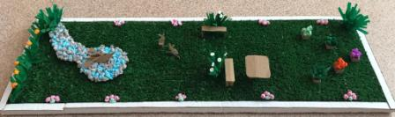
КГБОУ «Ачинская школа №3» (Отделение 2)
Номинация: «Ландшафтные элементы»
Проект: «А у нас на лужайке!»
Руководитель проекта: Говорецкая Елена Георгиевна,
учитель-дефектолог
г. Ачинск, 2023 г.

Slide 2
Актуальность проекта
195 обучающийся
120 детей - с умеренной,
тяжелой и глубокой
умственной отсталостью
(сложные дефекты)
75 детей - с легкой
умственной отсталостью
134 обучающихся -
дети-инвалиды
Дети с ограниченными возможностями здоровья – это дети с особыми образовательными потребностями, которые находятся в значительной изоляции от внешнего мира, связанной с уменьшением доступных каналов компенсации их нарушений, и нуждаются в постоянной поддержке во всех областях жизнедеятельности.

Slide 3
Проект «А у нас на лужайке!»
Прикладная (социальная) значимость проекта:
Настоящий проект разработан для комплексного подхода к проведению мероприятий по благоустройству пришкольной территории с целью создания условий для проведения активного и оздоровительного отдыха обучающихся, а также улучшения внешнего и эстетического вида пришкольного участка.
В рамках проекта предусмотрено создание двух функциональных площадок: релаксационно-игровой и оздоровительно-созерцательной.

Slide 4
Проект «А у нас на лужайке!»
Релаксационно-игровая площадка -
располагается на левой части пришкольного участка, на
которой установлены декоративные конструкции с
цветущими растениями (цветник «Колодец», цветник
«Собака», цветник «Мельница»), сенсорные ящики,
беседка и скамейки для отдыха, имеется место для
настольных и подвижных игр.
Оздоровительно-созерцательная площадка -
размещена на правой части пришкольного участка и
состоит из двух частей: оздоровительной в виде
ароматного сада с пряно-лекарственными растениями и
созерцательной – ландшафтного уголка из цветочного
ручья, озера с плывущей лодкой с дедом Мазаем и
лужайки с декоративными топиари – зайцами.

Slide 5
Проект «А у нас на лужайке!»
Цель: создание среды, обеспечивающей условия для гармоничного развития детей с ограниченными возможностями здоровья, организации полноценного отдыха и оздоровления обучающихся школы.
Задачи:
1. Создать эстетичную, благоустроенную обстановку на пришкольной территории для осуществления активного отдыха, оздоровления детей с ОВЗ.
2. Восполнить дефицит эмоционально-чувственного общения с природой через развитие у детей с ОВЗ сенсорного восприятия, зрительно-двигательной координации, общей и мелкой моторики.
3. Формировать навыки общения, укреплять взаимодействие и сотрудничество обучающихся, родителей и педагогического коллектива.
4. Воспитывать у детей бережное отношение к природе.

Slide 6
Проект «А у нас на лужайке!»
Целевая аудитория: 1. Учащиеся школы.
2. Родители учащихся школы.
3. Педагогический коллектив школы.
Планируемый результат:
- включенность участников в разработку проекта, повышение интереса обучающихся к проектной деятельности;
- постановка цели проекта и задач для её достижения;
- составление плана действий и работа над ним;
- организация и осуществление сотрудничества, совместная работа в команде;
- оценка уровня достижений поставленной цели;
- формирование социальных компетентностей у обучающихся (способность обучающихся брать на себя ответственность, участвовать в совместном принятии решений, способность быть лидером, способность работать самостоятельно).

Slide 7
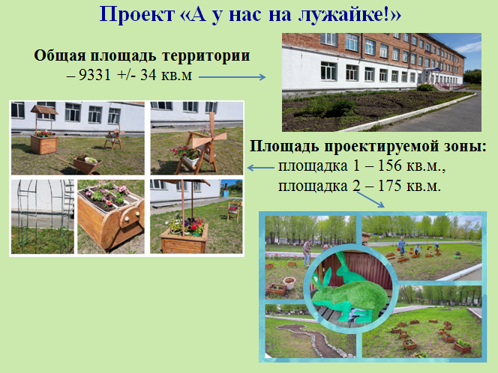

Slide 8
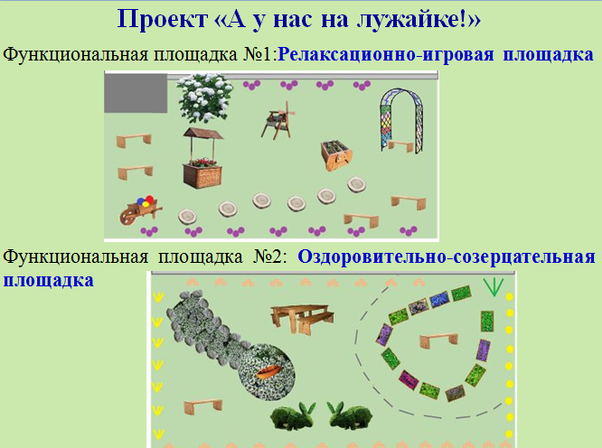

Slide 9
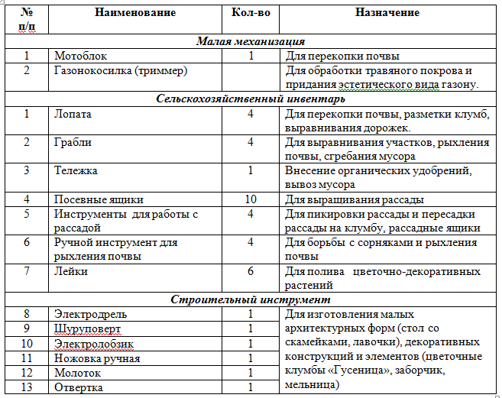
Материально-технические ресурсы

Slide 10
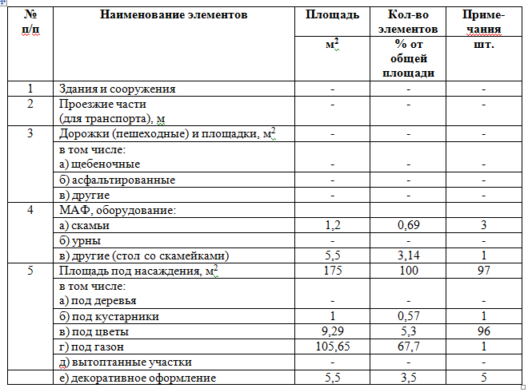
Ведомость баланса территории

Slide 11
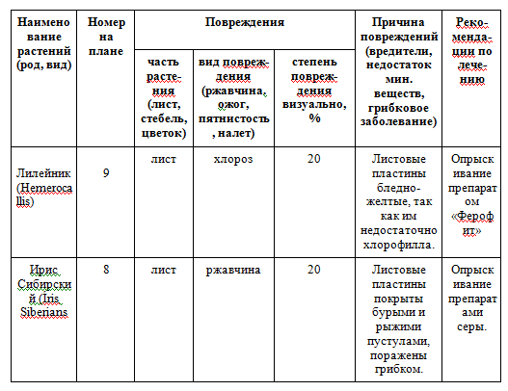
Ведомость состояния многолетних
травянистых растений

Slide 12
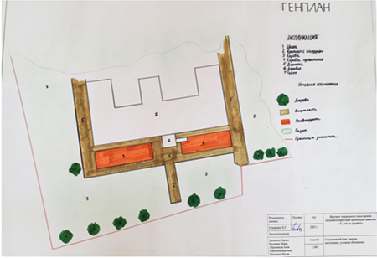
Фрагмент генерального плана проектируемого участка

Slide 13
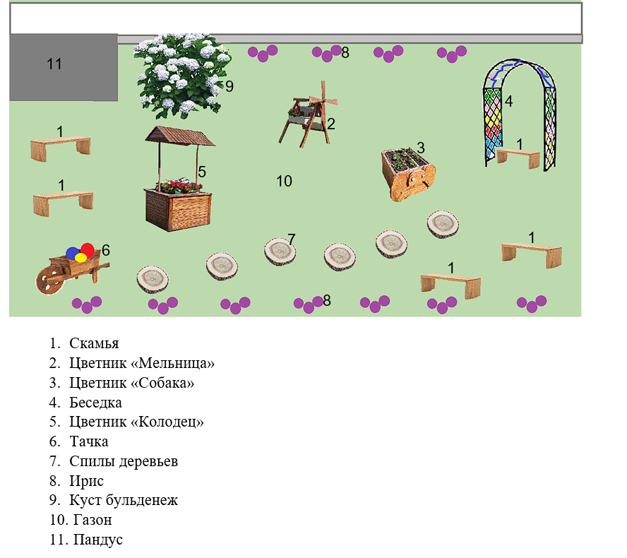
Схема проектируемого участка
Релаксационно-игровая площадка

Slide 14
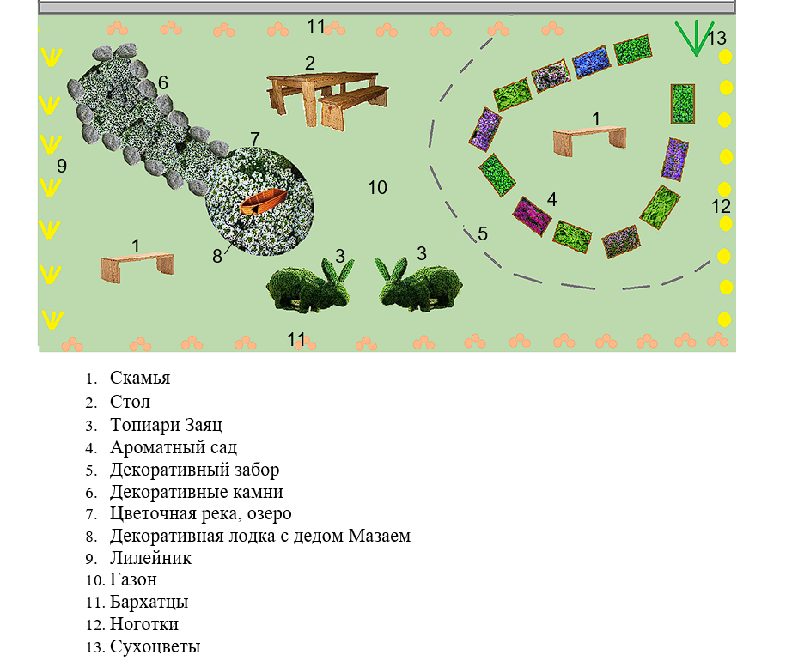
Схема проектируемого участка
Оздоровительно-созерцательная площадка

Slide 15
Проект «А у нас на лужайке!»
На территории проектируемого участка можно проводить:
- познавательные беседы, конкурсы, викторины с целью ознакомления детей с окружающим миром;
- словесные, настольно-печатные игры с целью закрепления и как форма проведения занятия (ознакомление с окружающим, продуктивные виды деятельности);
- подвижные игры – проводятся для смены деятельности, отдыха и релаксации детей;
- экскурсии, адаптированные учебно-тематические и практические занятия по таким предметам, как: технология (профиль «Цветоводство и декоративное садоводство»), окружающий мир, биология, обслуживающий труд, изобразительное искусство. Практические занятия на свежем воздухе в единстве природы развивают наблюдательность, вызывают интерес к предмету, изучению живой природы, активизируют познавательную деятельность, способствуют лучшему усвоению теоретических знаний, практических умений и навыков, приучают к культуре труда.

Slide 16
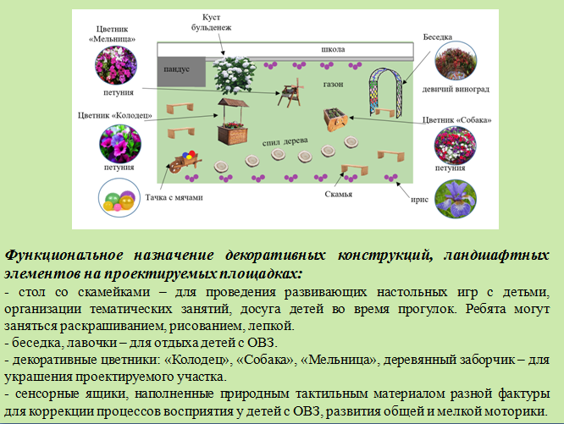

Slide 17
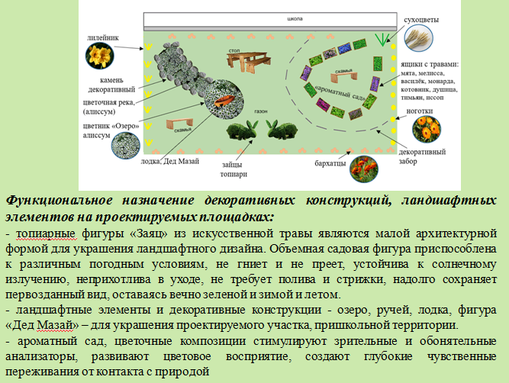

Slide 18
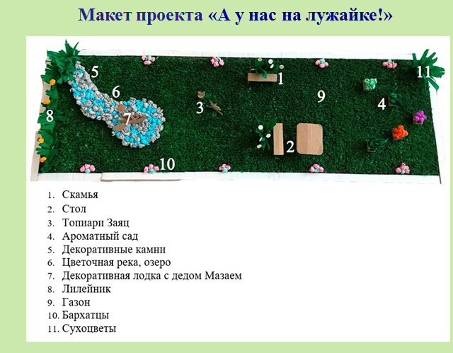

Slide 19
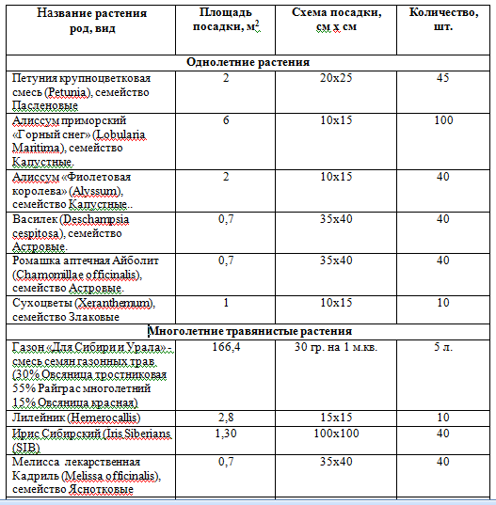
Ассортиментная ведомость растений

Slide 20
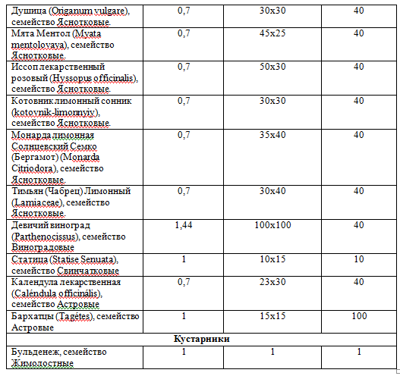
Ассортиментная ведомость растений (продолжение)

Slide 21
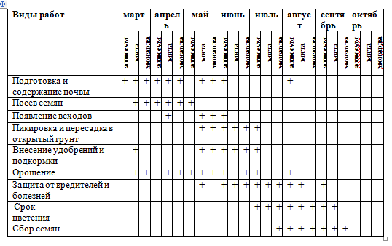
Агротехническая карта выращивания растений: Алиссум приморский «Горный снег», Мята Ментол , Монарда лимонная

Slide 22
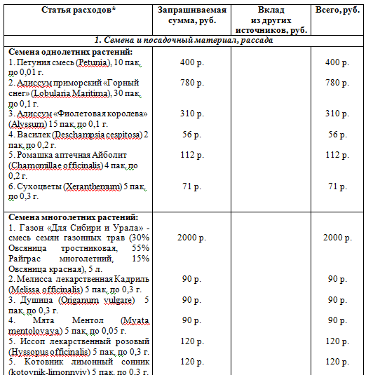
С
м
е
т
а
п
р
о
е
к
т
а

Slide 23
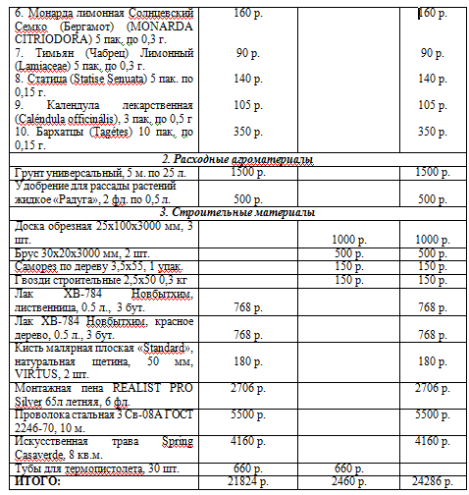
С
м
е
т
а
п
р
о
е
к
т
а
п
р
о
д
о
л
ж
е
н
и
е

Slide 24
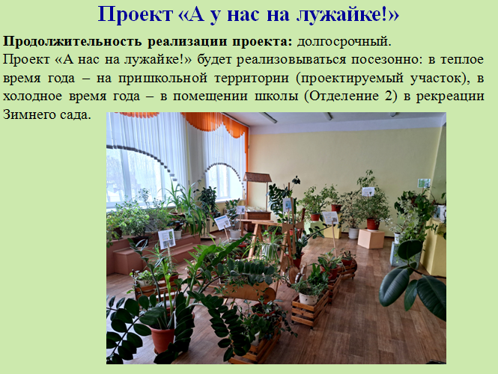

Slide 25
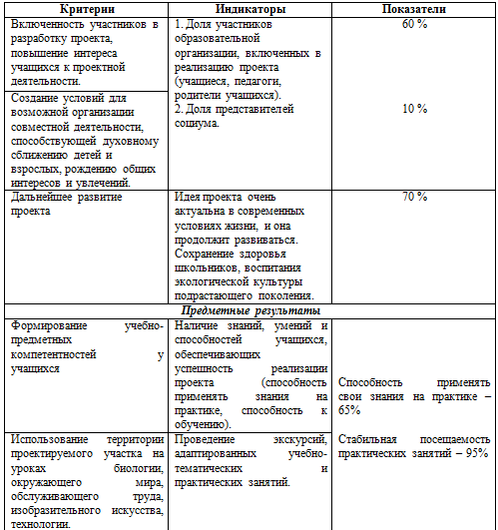
О
ж
и
д
а
е
м
ы
е
р
е
з
у
л
ь
т
а
т
ы

Slide 26
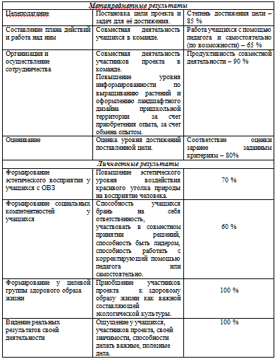
О
ж
и
д
а
е
м
ы
е
р
е
з
у
л
ь
т
а
т
ы

Slide 27
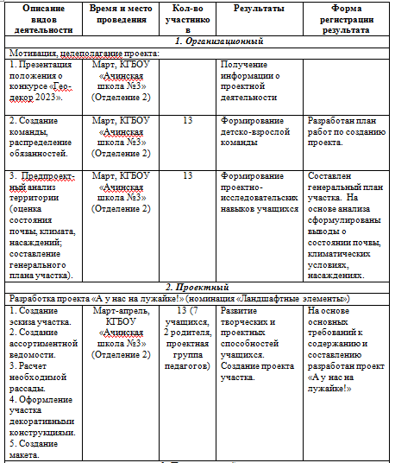
Этапы разработки и реализации проекта

Slide 28
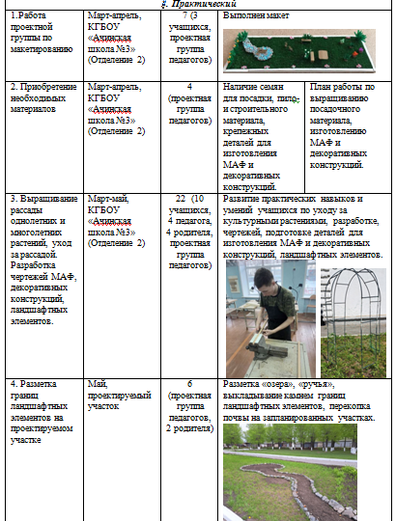

Slide 29
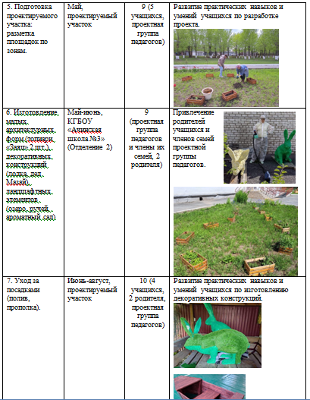

Slide 30
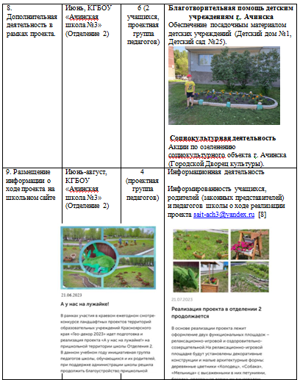

Slide 31
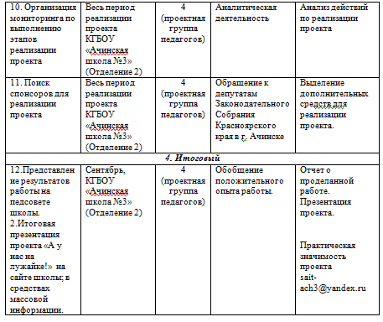

Slide 32
Результаты проекта «А у нас на лужайке!»
- создание благоприятной образовательной среды, способствующей сохранению и укреплению здоровья учащихся с ограниченными возможностями здоровья;
- активный отдых, игры, релаксация в зоне отдыха;
- снижение уровня повышенной тревожности, повышенной конфликтности;
- повышение уровня толерантности между учащимися, педагогами, родителями;
- вовлечение родителей (законных представителей) в образовательный процесс и заинтересованность в дальнейшем развитии своих детей;
- ощущение у учащихся старших классов, участников проекта, своей значимости, способности делать важные, полезные дела, видение реальных результатов своей деятельности, принесение радости окружающим, создание прекрасного.

Slide 33
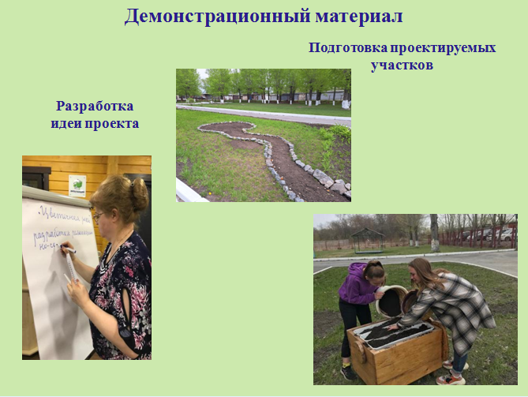

Slide 34
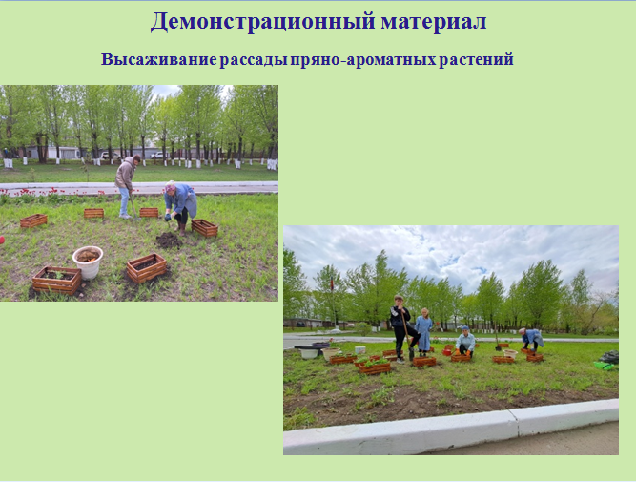

Slide 35
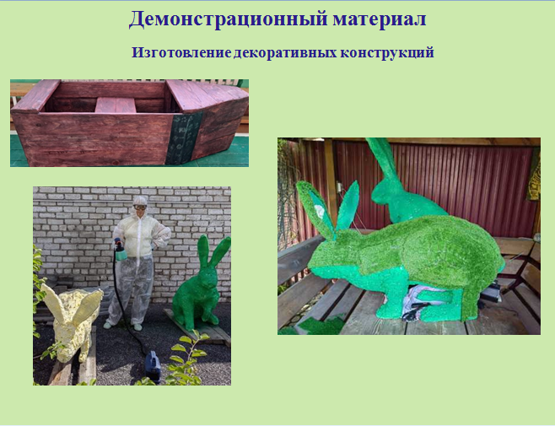

Slide 36
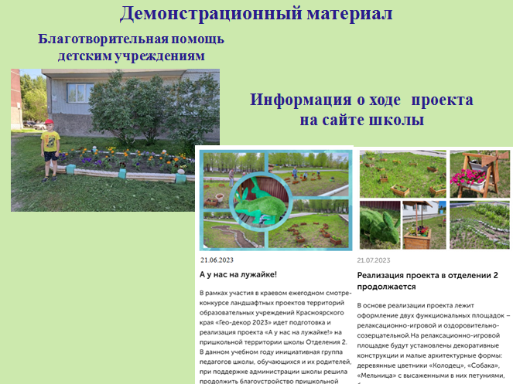

Slide 37
Спасибо за внимание!
Руководитель проекта: Говорецкая Елена Георгиевна, учитель-дефектолог
Состав детской проектной команды:
Деменков Кирилл 7 д
Кусакина Мария 5е
Абросимова Анна 2 д
Миронова Вероника 3 г
Шилманов Вадим 3 г
Состав авторов проекта:
Титович Евгения Владимировна, учитель технологии
Степанова Светлана Петровна, педагог дополнительного образования
Груздев Алексей Александрович, учитель технологии
Творческих успехов вам!

